Slide 1
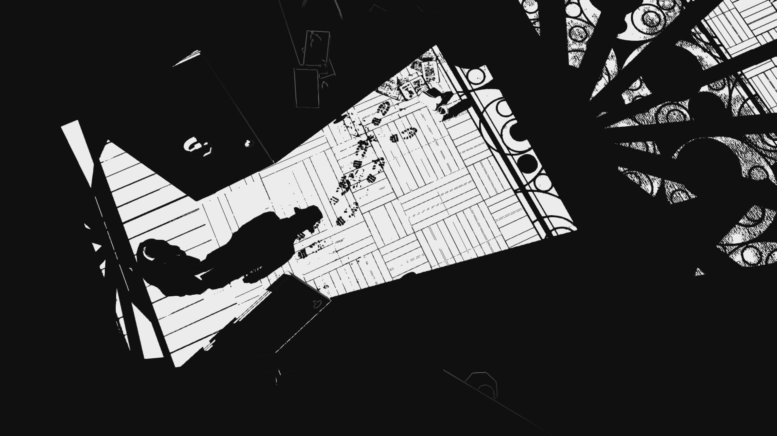
x
EN QUÊTE D’ENQUÊTE
GÉNÉALOGIE ET ANALYSE DES TECHNIQUES D’INVESTIGATION PRATIQUÉES PAR LES
JOURNALISTES SPÉCIALISÉS EN JEU VIDÉO
Atelier d’investigation journalistique
David Leloup
26 octobre 2023
Boris KRYWICKI
Visuels : « White Night » (2015) © Osome Studio / Ronan COIFFEC

Slide 2
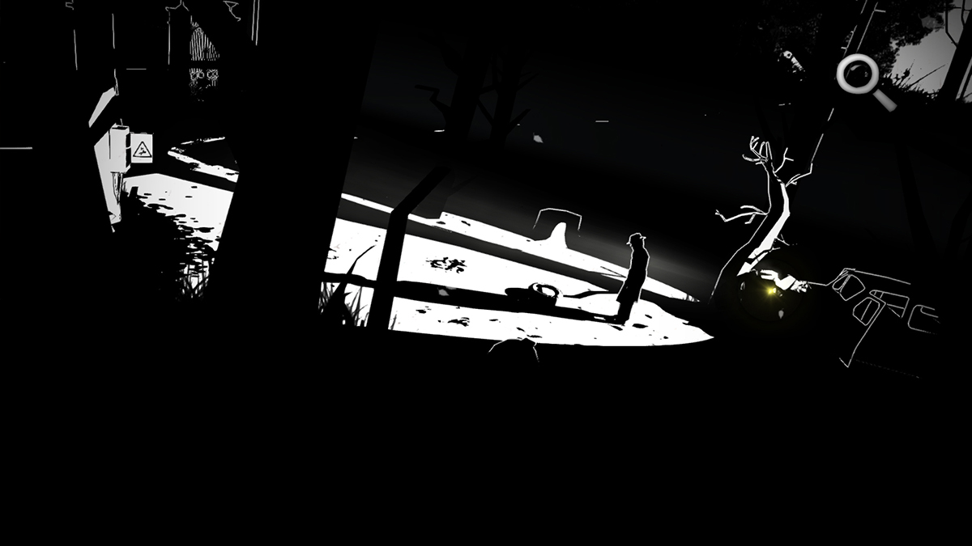
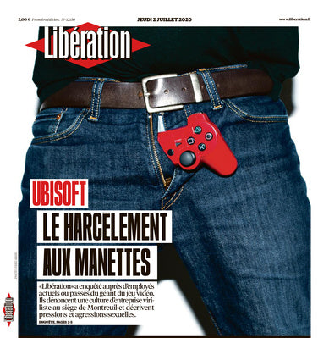
Partir du constat d’une présence de l’investigation…
Comment expliquer la présence actuelle d’enquêtes dans la presse jeu vidéo alors qu’elle est historiquement enthousiaste et proche de l’industrie ?
© Osome Studio / Ronan COIFFEC

Slide 3
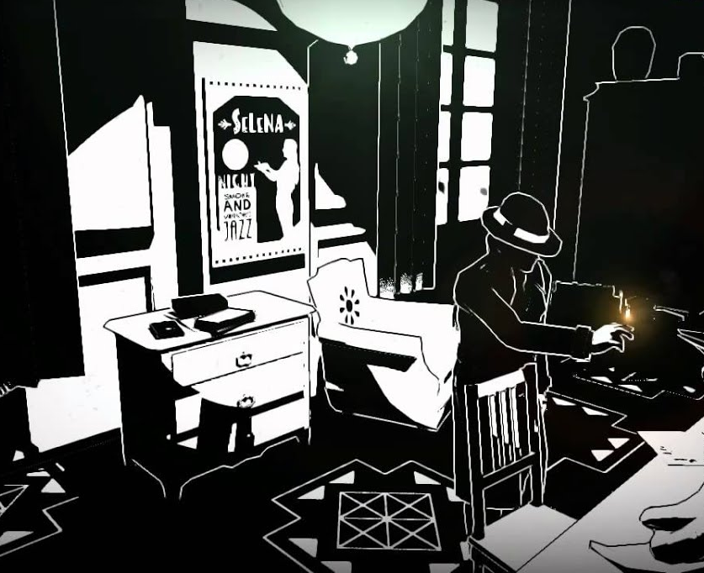
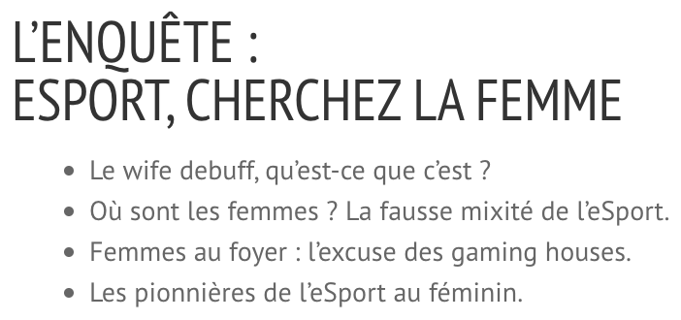
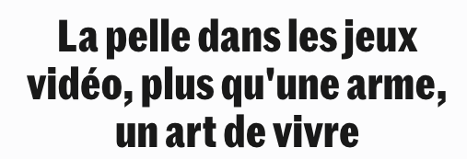
…et d’une diversité éditoriale vivifiante
© Osome Studio / Ronan COIFFEC

Slide 4
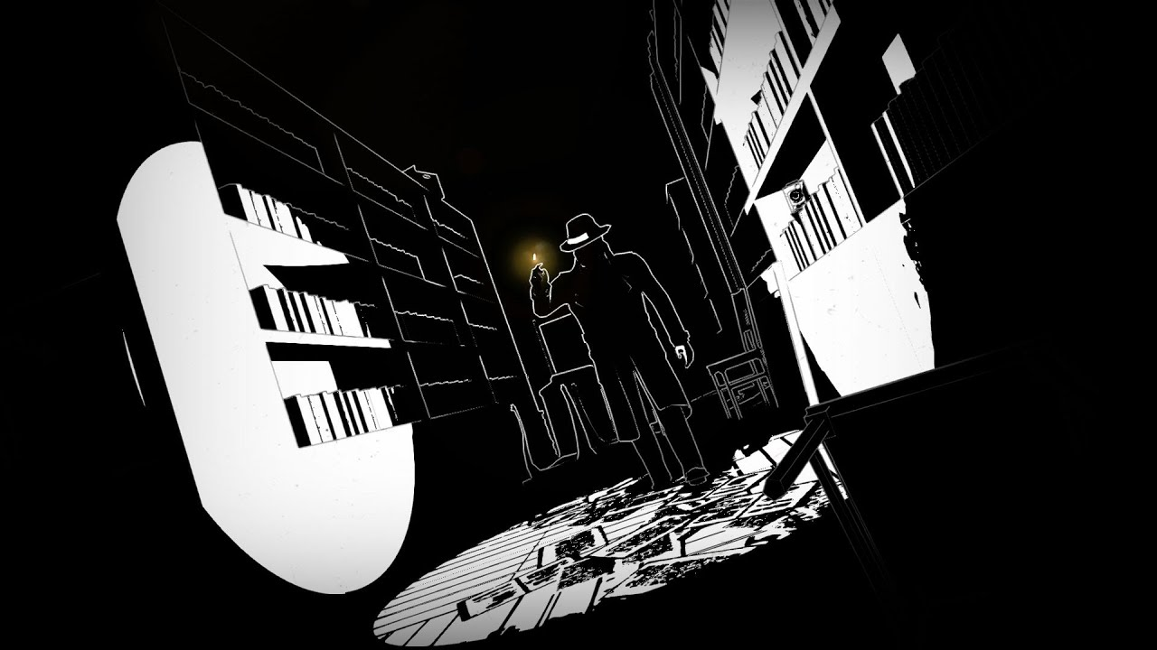
Mais qu’est-ce que l’investigation ?
1) Le rassemblement de nombreux faits au caractère objectif, accompagnés d’éléments qui les prouvent indéniablement.
2) La volonté de dévoiler des informations que des tiers symboliquement plus puissants (pouvoir public, entreprises privées...) préféreraient garder secrètes. « La cible de l’enquêteur, c’est le secret, partout où il se trouve » (Hunter, 1997 : 4).
3) Un vecteur pour rendre la société meilleure, charriant une dimension activiste. À ce titre, il est souvent sujet à des pressions.
4) L’initiative d’interroger (ou d’écouter) des sources que les journalistes « traditionnels » n’ont habituellement pas le temps, l’opportunité ou l’envie d’interroger. S’autoriser à sortir du flux de l’actualité.
5) Les « whistleblowers » ( « murmureurs » ou sources anonymes) sont ses denrées essentielles. « La culture de [leur] protection est une préoccupation centrale du journalisme d’investigation » (MacFayden, 2008 : 3) .
© Osome Studio / Ronan COIFFEC

Slide 5
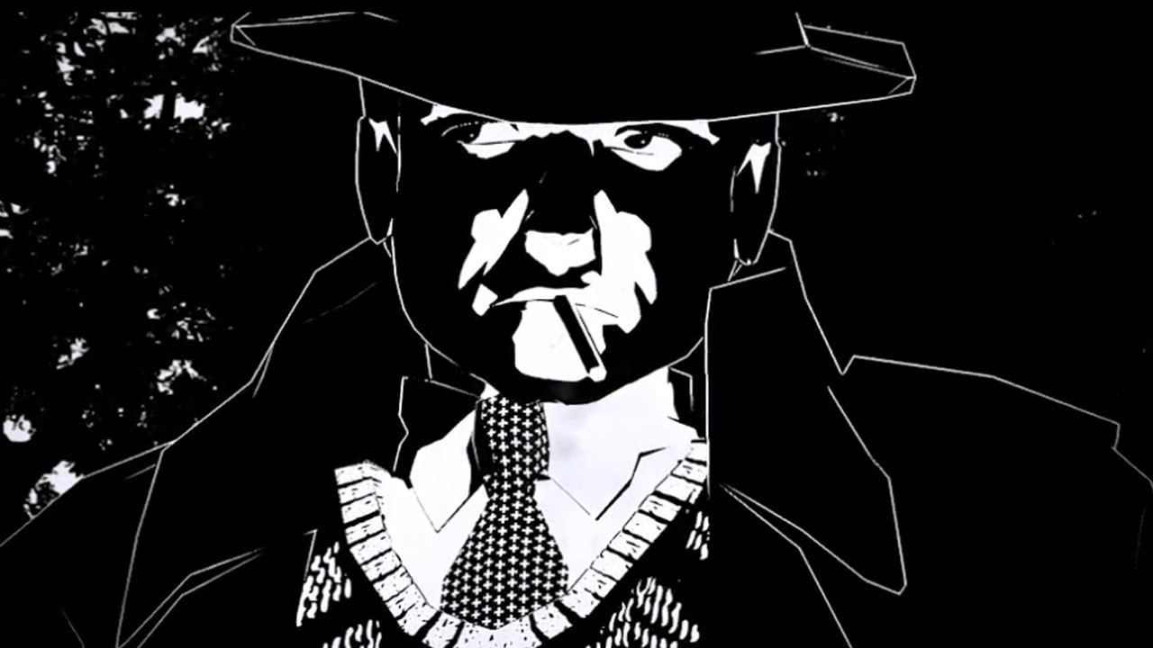
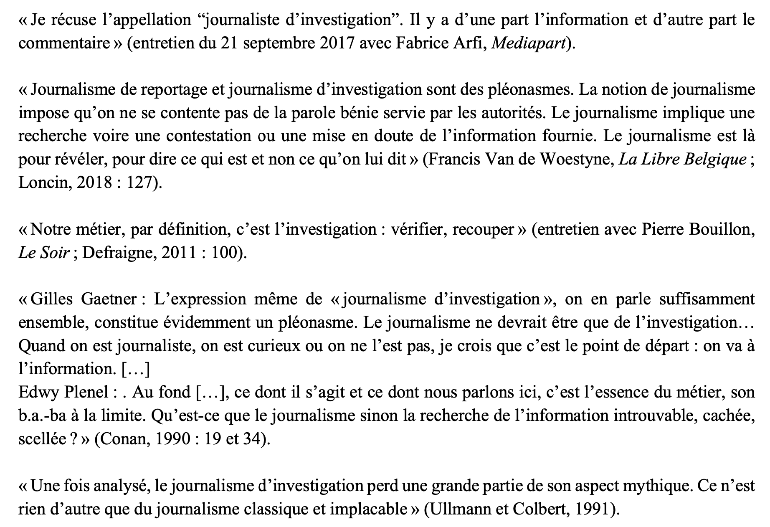
« Journalisme d’investigation », un pléonasme ?

Slide 6
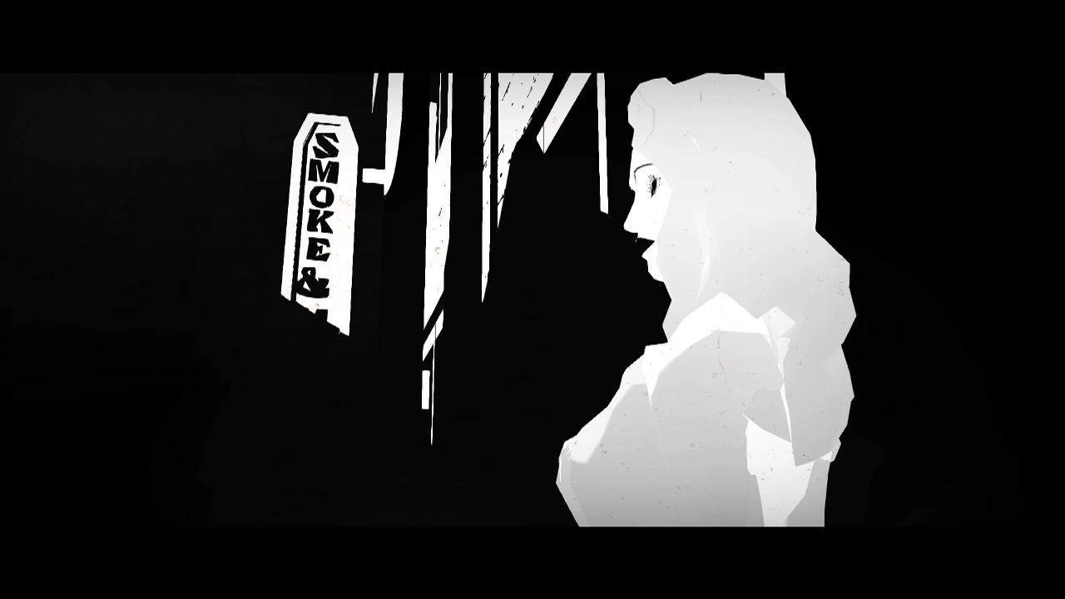
Dans l’idéal du métier, oui. Dans la réalité, non.
« “Tout journalisme est investigation” », diront quelques vieux briscards de la profession. On ne peut pourtant parler d’investigation pour la seule vérification d’un fait annoncé dans une dépêche. On ne peut parler d’investigation non plus pour un compte rendu sportif ou une interview de vedette, etc. Bien sûr, les techniques de recueil des faits — sources documentaires, entretiens, réunions... — ne sont pas spécifiques à l’enquête, mais elles sont ici poussées au maximum (Agnès, 2008 : 293) ».
Ce type de confusion vient notamment d’un écart entre la définition des genres tels qu’ils sont perçus par le public, une fois le contenu publié par un média, et le ressenti des journalistes, qui catégorisent parfois leurs productions à l’aune du travail qu’ils ont fourni. Dans le premier cas, les lecteurs peuvent se référer à une batterie de critères objectifs qui ne laissent aucune place à l’interprétation : le « genre auto-désigné » (Lugrin, 2001) par le média, la mise en page du contenu ou encore son rubriquage. Pour les journalistes, le découpage des pratiques peut s’organiser selon l’investissement requis par la tâche. C’est ce qui conduit au raisonnement d’une investigation nichée partout : le journaliste affirme injecter en permanence la même rigueur, quelle que soit la forme à laquelle aboutit son traitement de l’information.
« Journalisme d’investigation » n’est pas un pléonasme : l’emploi ou le rejet de l’expression permet de comprendre comment les acteurs se situent par rapport à leurs pratiques et productions. Affirmer le caractère tautologique de cette formule revient à nier les différences d’investissements des professionnels et leur pluralité de pratiques, sociologiquement fondamentales car consubstantielles, notamment, des disparités de revenus et de liberté éditoriale.

Slide 7
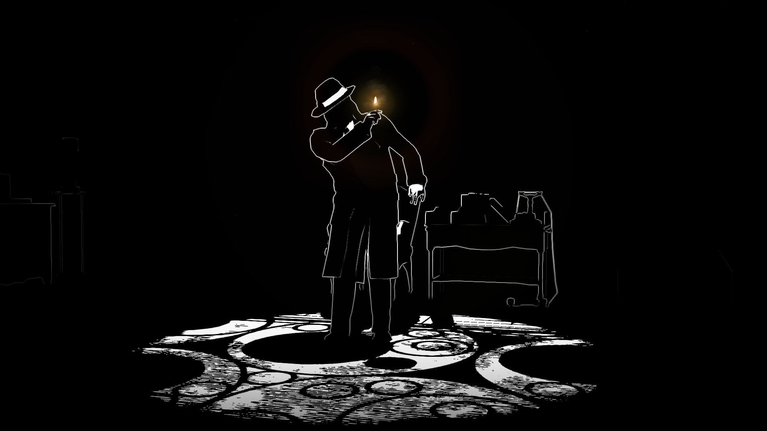
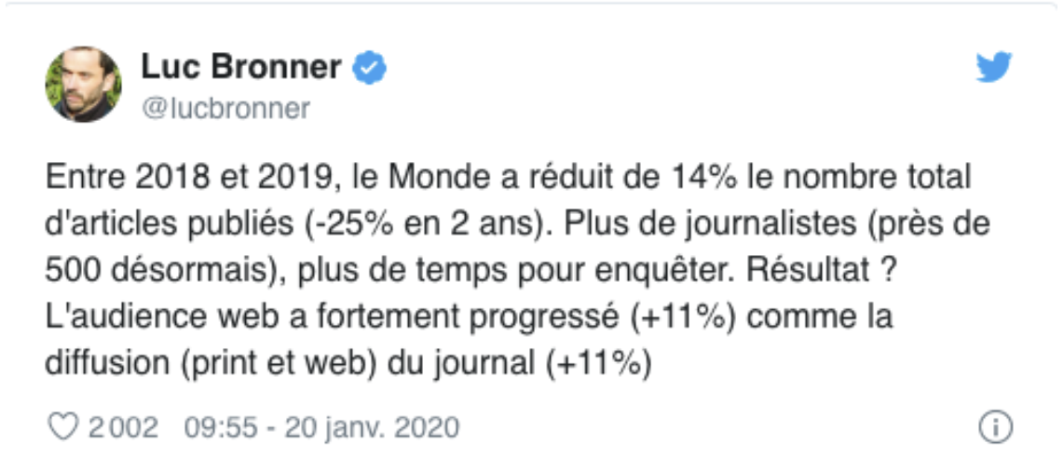
La valorisation symbolique de l’enquête
Remise sur le devant de la scène par les révélations de leaks orchestrées par des consortiums internationaux, l’investigation est aujourd’hui reconnue comme le journalisme de l’excellence, celui de l’exigence et de la rigueur, autant du point de vue de la stratégie médiatique que de l’enseignement du métier de journaliste, que ce soit sous forme de manuel (Hunter, 2009) ou de cours ex cathedra : « Si vous savez pratiquer l’investigation, vous serez capable de réaliser n’importe quelle autre forme de journalisme » (Marc Vanesse).
Dès la fin des années 1970, l’institutionnalisation du genre se produit par l’édition de manuels, l’émergence de conférences, ou encore par la mise en place de prix professionnels. L’investigation devient moins pratique individuelle que « vraie méthode codifiée et transmissible » qui se penche également sur la culture, le sport ou encore la santé publique (Hunter, 1997 : 34). Cette pratique a pour principe matriciel la distinction vis-à-vis du journalisme « ordinaire », avec pour objectif corollaire la révélation d’informations « extraordinaires », en ce qu’elles s’écartent des discours officiels, lorsqu’elles ne les réduisent pas en miettes.
Luc Bronner, à l’époque Directeur des rédactions du Monde, aujourd’hui Grand Reporter
© Osome Studio / Ronan COIFFEC

Slide 8
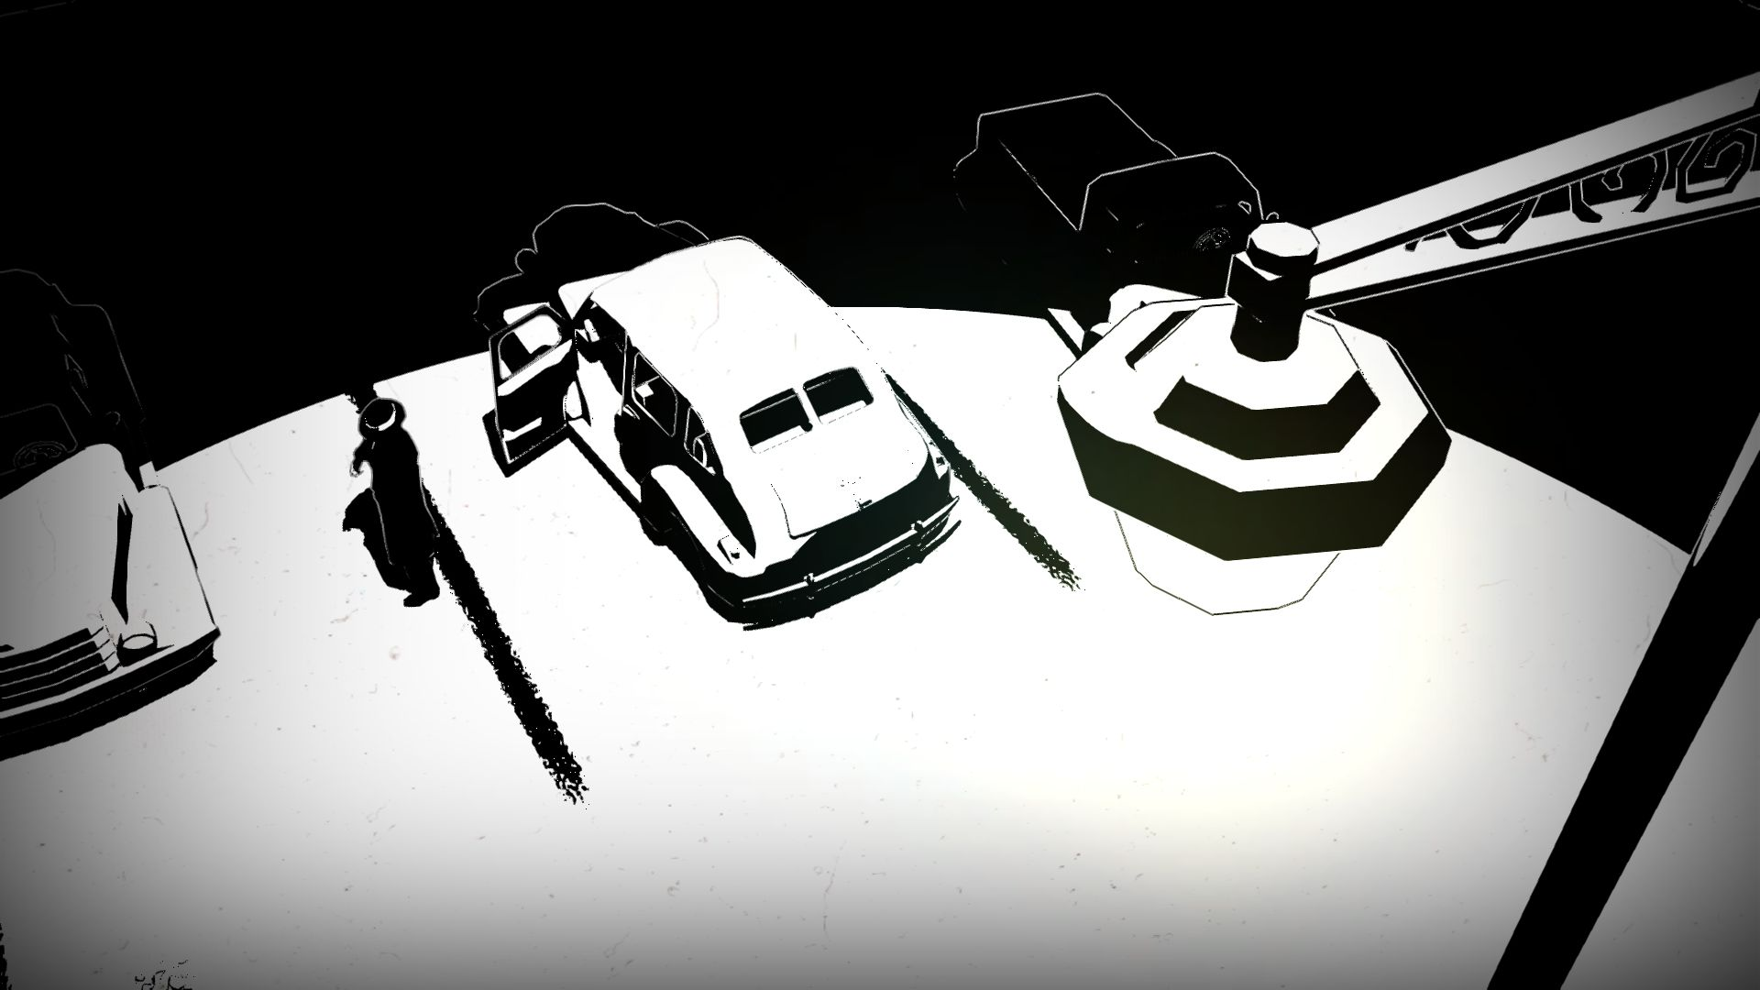
La valorisation symbolique de l’enquête
À partir des années 1980 (Charon, 2003 : 138), l’affirmation du journalisme d’investigation en tant que « genre modèle » (Labarthe, 2016) qui « évoque généralement un ensemble d’images souvent valorisantes du métier de journaliste » (Marchietti, 2000 : 168) a contribué à rendre intimidante la revendication du titre de journaliste professionnel par les acteurs de certains sous-champs spécialisés. Ce complexe d’infériorité puise ses racines dans les définitions académiques et professionnelles de l’investigation journalistique, presque systématiquement décrite à l’aune de ce qu’elle fait de plus, de façon davantage approfondie, que le reste des pratiques du métier.
Hautement connoté en termes de prestige, le mot renvoie à la « crème » du journalisme, le genre où « les techniques de recueil des faits [...] sont poussées au maximum » (Agnès, 2008 : 293), dont les praticiens « incarnent [...] publiquement “le journalisme” » (Marchietti, 2002b : 168). Il charrie un imaginaire davantage idéalisé par les professionnels que par les publics (Opt et Delaney, 2001 : 77) ; une figure romanesque qui, à l’instar de celle du grand reporter, met rarement les pieds à la rédaction, trop happée par l’extrême complexité de l’affaire à laquelle elle s’attèle.
© Osome Studio / Ronan COIFFEC

Slide 9
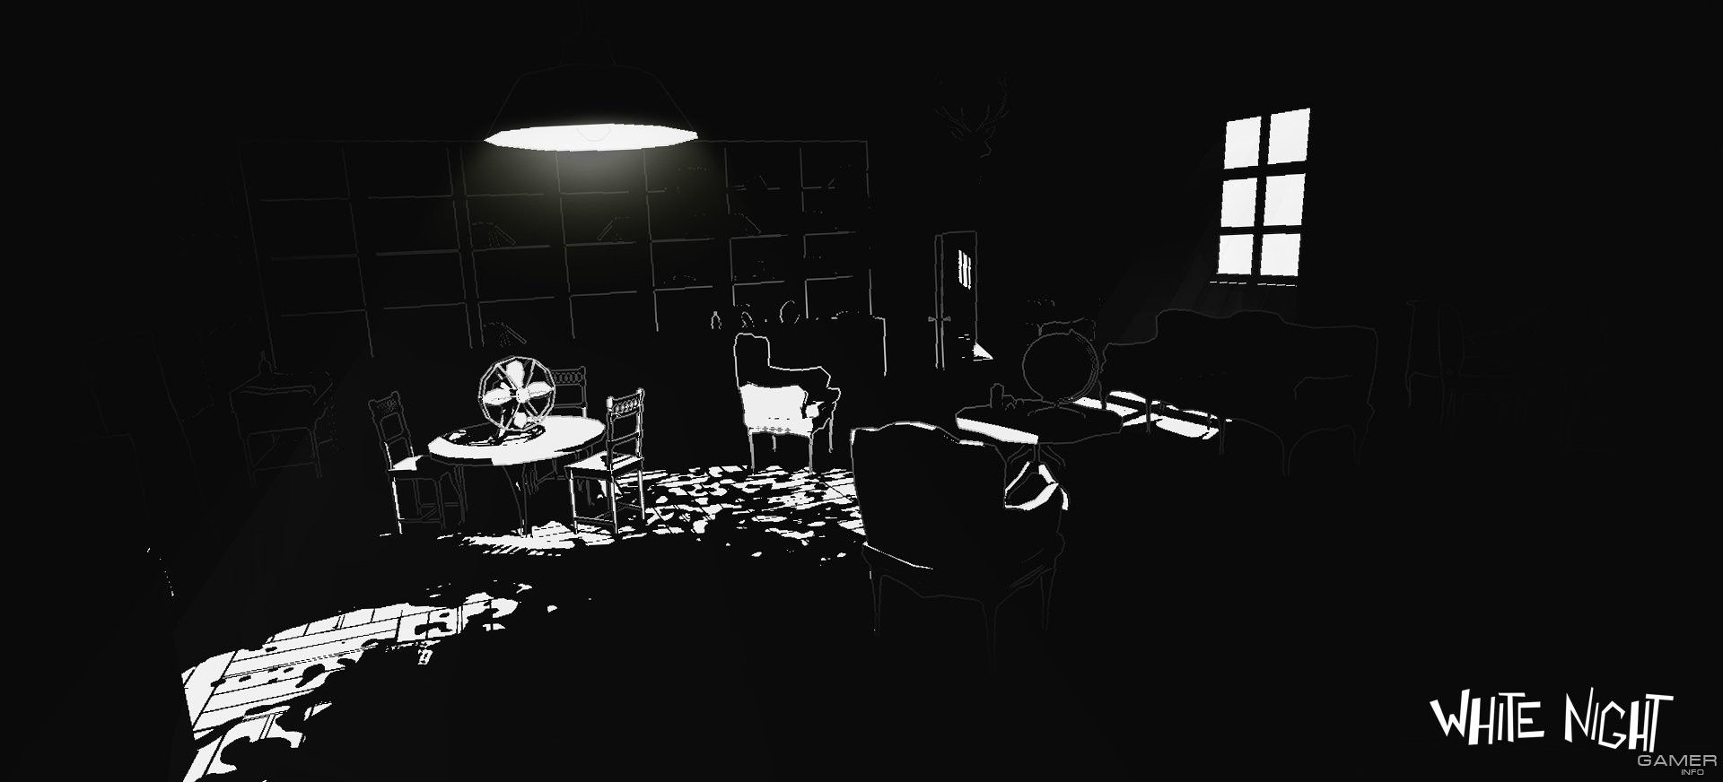
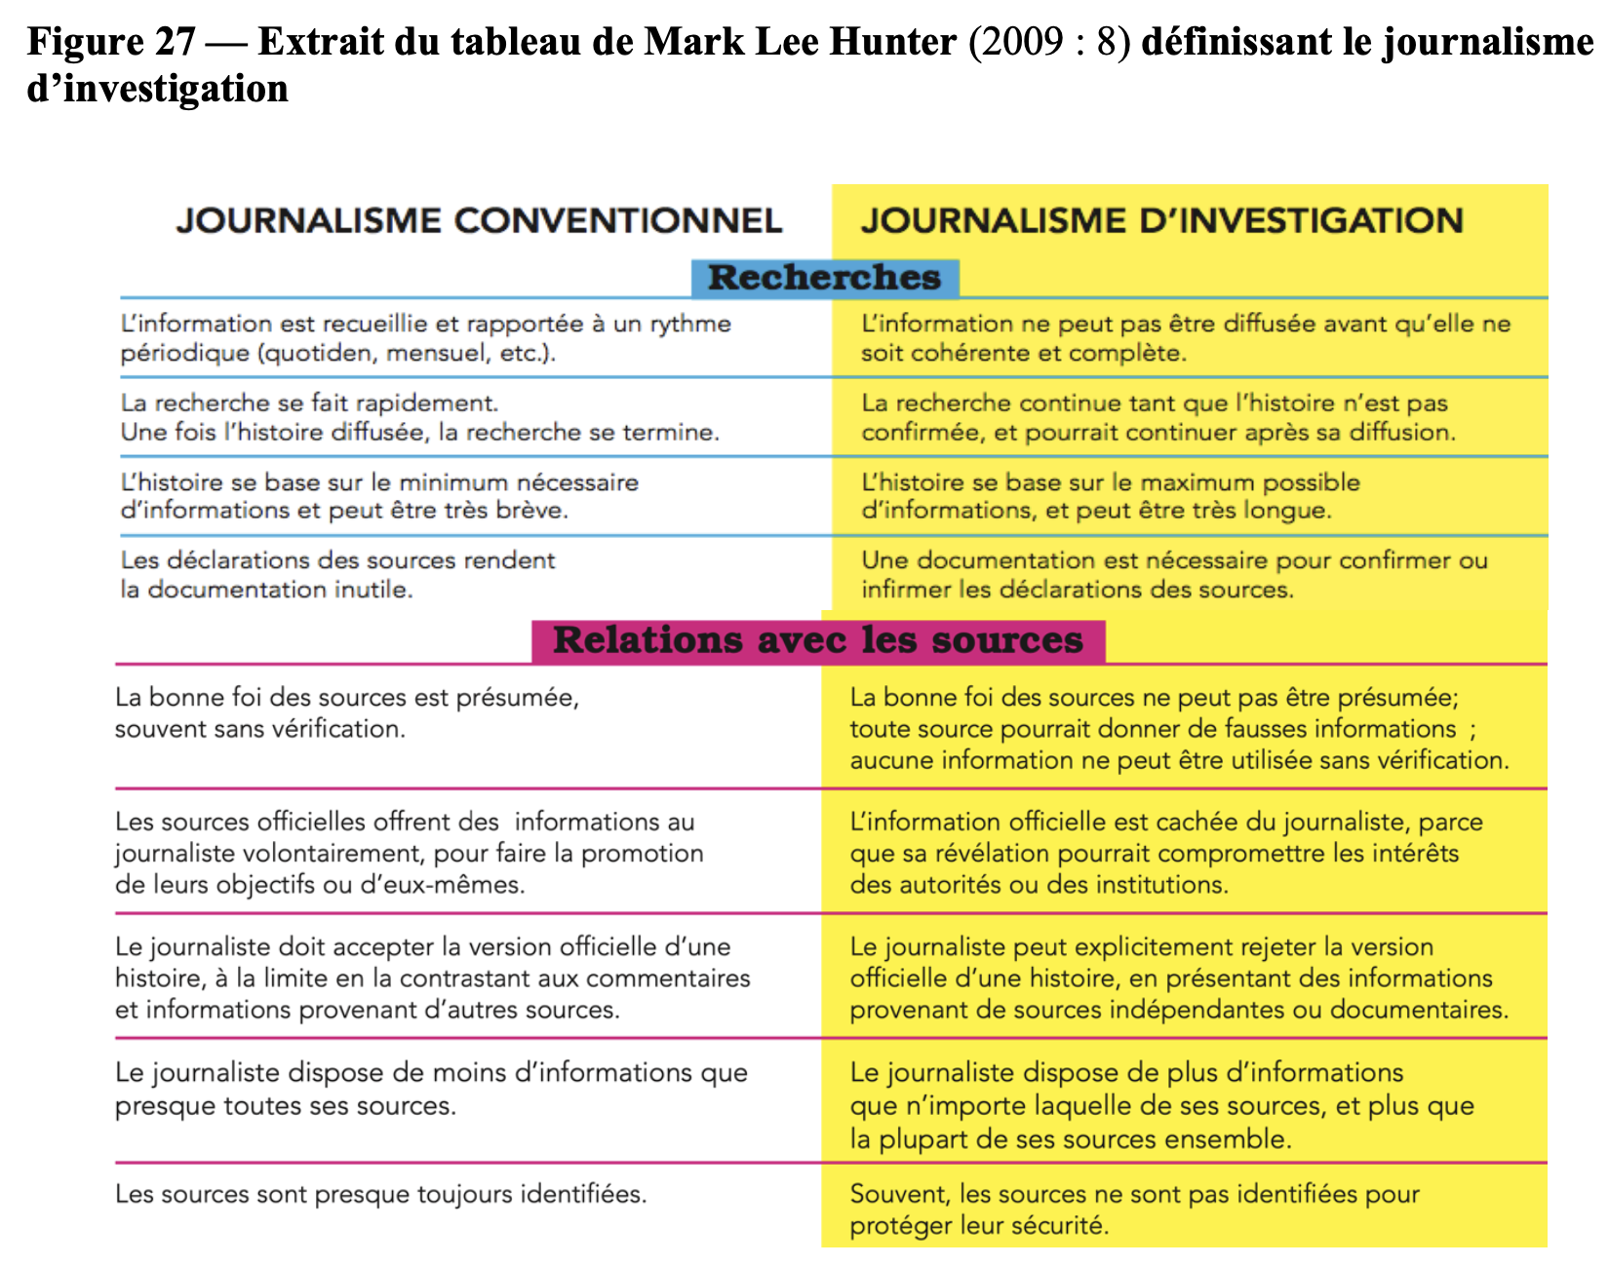
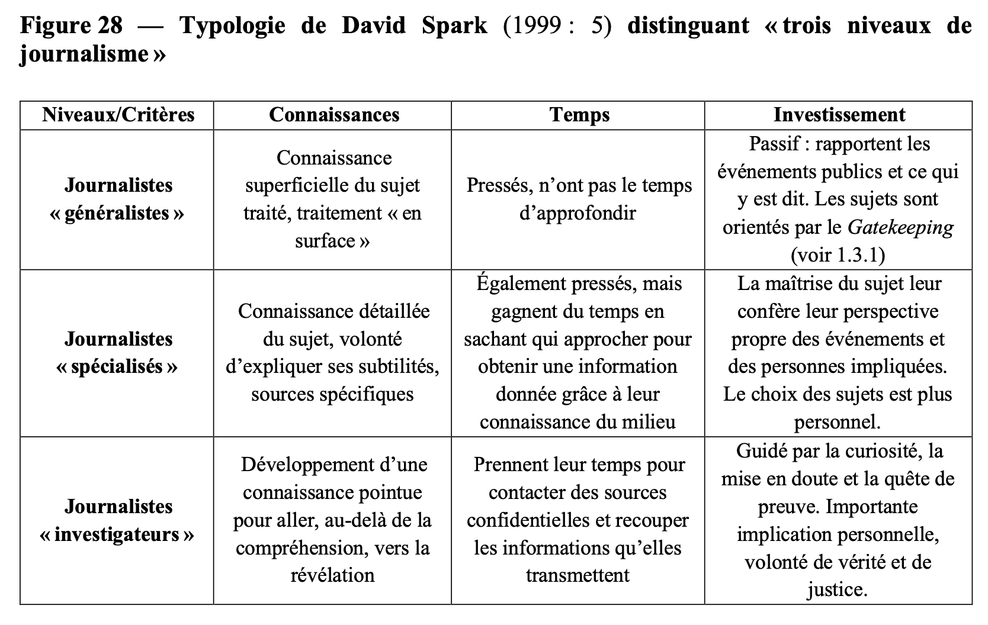
Deux modèles empreints de hiérarchie

Slide 10
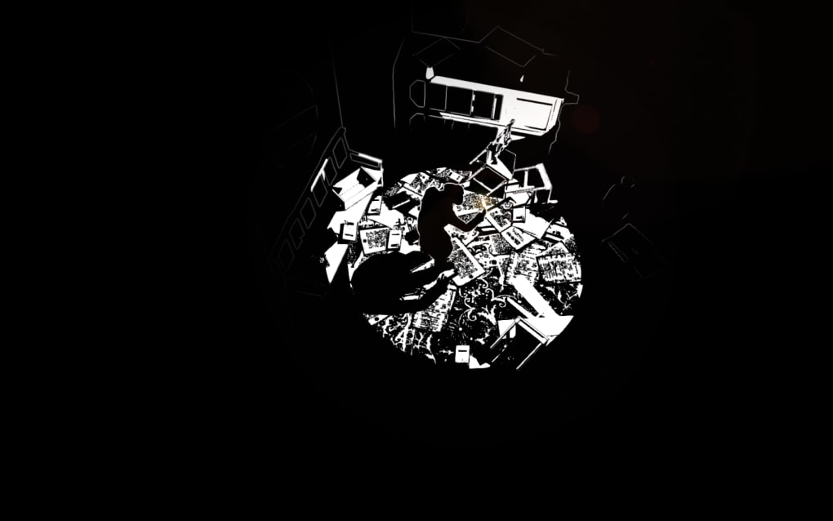
Conséquence : la violence symbolique (Bourdieu et Passeron, 1970)
« Je reste assez humble avec le terme [d’enquête] qui, pour moi, évoque tout de suite la grande information, les grandes enquêtes que l’on a connues à travers l’histoire, ce genre de choses... [...] Il y a un peu [un syndrome de l’imposteur]. Surtout dans le jeu vidéo : à partir du moment où tu dis “je vais faire des enquêtes, je vais rechercher, je vais croiser les gens”, tu as toujours une partie du lectorat ou des collègues, même en déconnant, qui vont te dire “attention, voilà Élise Lucet”, machin. Dans le jeu vidéo, c’est un truc qui n’est pas toujours très assumé. [...] j’ai l’impression que dans la presse jeu vidéo [...] on a tous plus ou moins le même âge, et je crois qu’on a tous beaucoup de respect pour le journalisme en tant que tel [...], on a toujours du respect pour les grands reporters, les grands journalistes. Et se retrouver indirectement mis dans la même boîte, forcément, c’est un petit peu intimidant, et c’est parfois presque gênant » (Entretien du 14 janvier 2019 avec Loïc Ralet, journaliste spécialisé à Jeuxvideo.com).
« Je ne me suis jamais posé la question [“est-ce que je fais de l’]investigation ?” [Qualifier mon ouvrage d’]investigation, ce serait vraiment le survendre, en fait. Parce que ce n’est pas comme si j’avais crapahuté au Japon pendant trois mois à la recherche du document introuvable, quoi ».
« Je pense qu’il y a peu de personnes dans le jeu vidéo – enfin, je n’en connais même aucune, je pense — qui font de l’investigation dans le sens où on l’entendrait dans la presse quotidienne nationale. C’est-à- dire de l’investigation comme du Fabrice Lhomme et du Gérard Davet. Je pense qu’aucun journaliste, français, en tout cas, ne va aussi profond, ne sort de tels trucs... Je pense qu’il faut mettre un bémol, aussi, dans le terme “investigation”, dans le sens où on fait de l’enquête. On fait plutôt de l’enquête et on ne sort pas des scandales d’état. Même si, parfois, on sort des trucs un peu épineux, hein » (Entretien du 5 décembre 2017 avec Nicolas Turcev).
© Osome Studio / Ronan COIFFEC

Slide 11
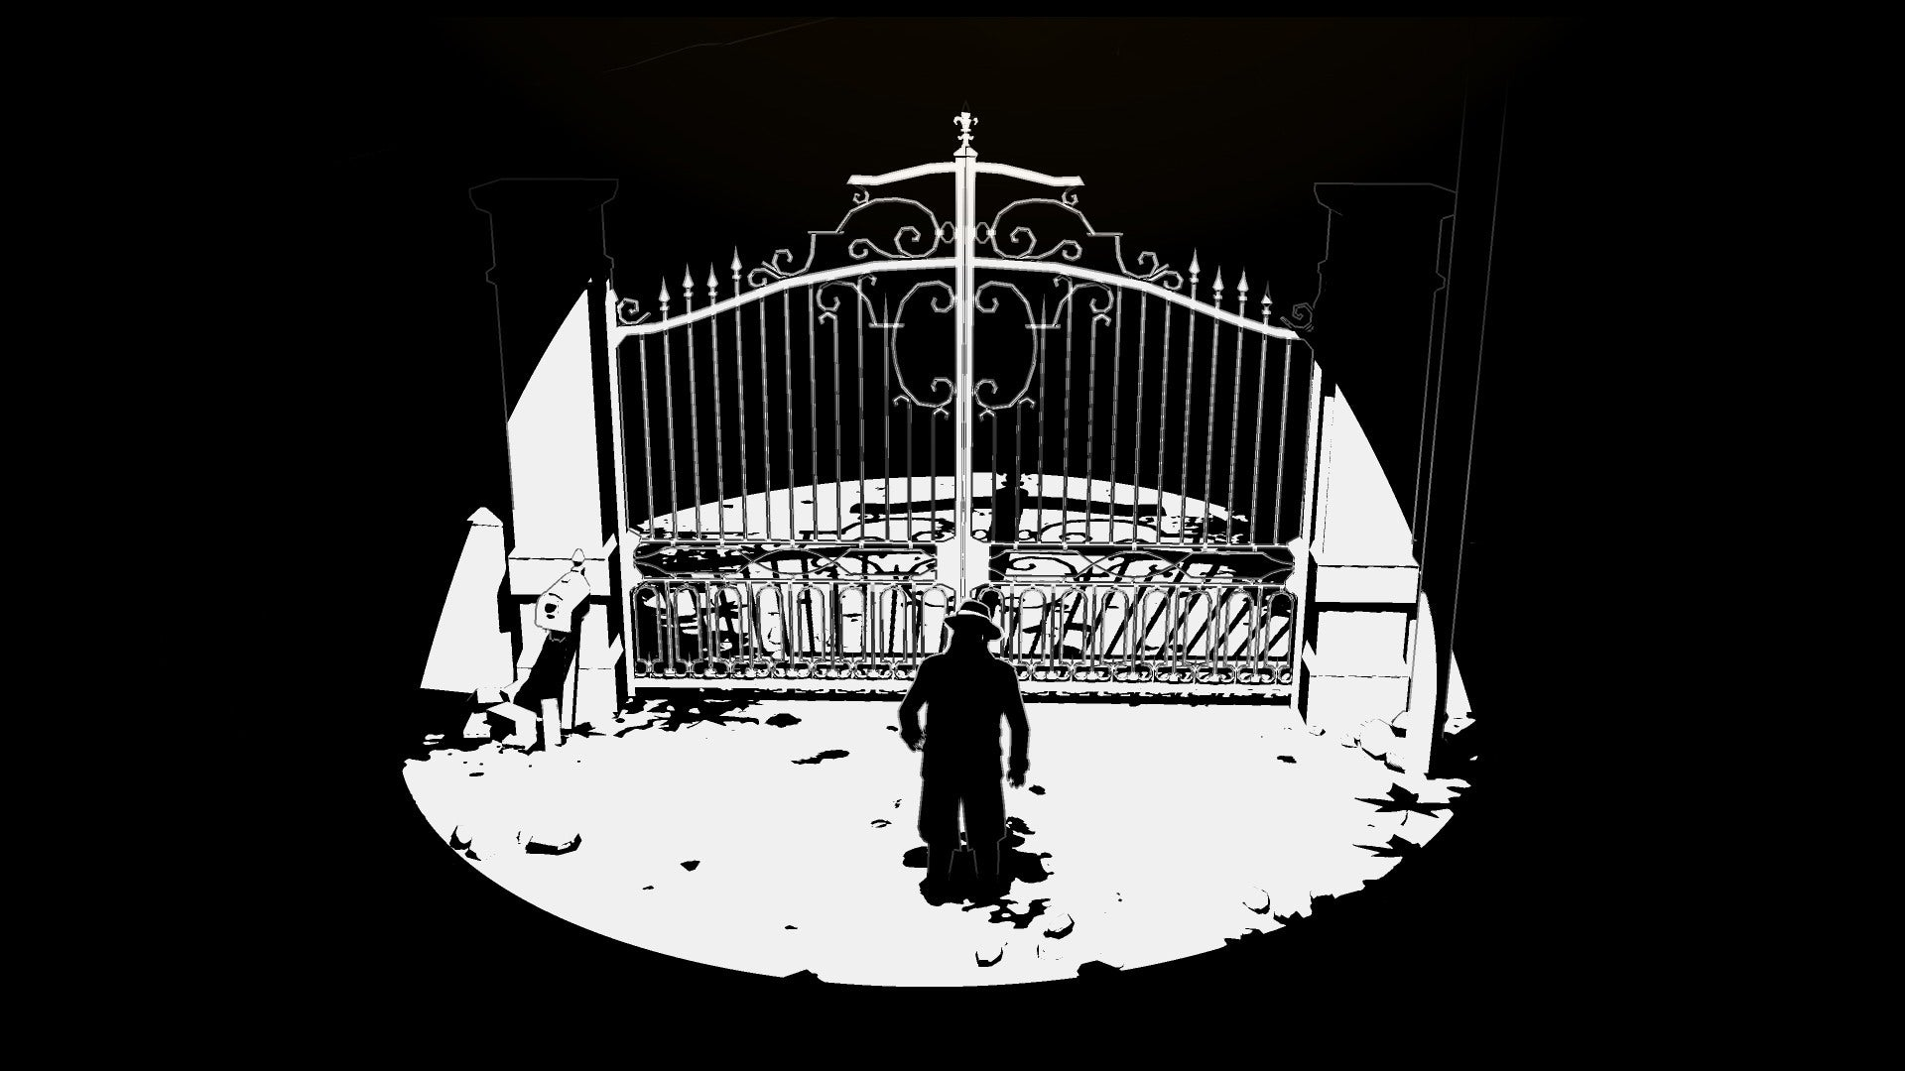
Le modèle des techniques d’enquête
Interroger
Identifier et contacter des sources primaires et originales (peu interrogées par les autres médias). Conduire des entretiens approfondis avec ces sources, autour de thématiques d'intérêt général sensibles et/ou inhabituelles.
Révéler
Récupérer puis révéler une information cachée (et protéger les éventuelles sources confidentielles). Mener une contre-enquête aboutissant à raconter une autre histoire d'un événement.
Fouiller
Investiguer un terrain, un espace particulier, pour réaliser un reportage approfondi.
Vérifier
Confronter avec rigueur la véracité d'informations rapportées (à l’épreuve de plusieurs sources) pour démêler le vrai du faux. Multiplier les détails significatifs pour légitimer l'excellence du travail accompli.
Rechercher
Collecter, traiter et exploiter une série de documents et de données (accessibles ou non au grand-public).
Montrer
Confectionner des visualisations agrégeant et analysant de nombreux faits ou données (graphiques, tableaux...).
Déterrer
Revenir sur un ancien événement pour lui apporter un nouvel éclairage.
© Osome Studio / Ronan COIFFEC

Slide 12
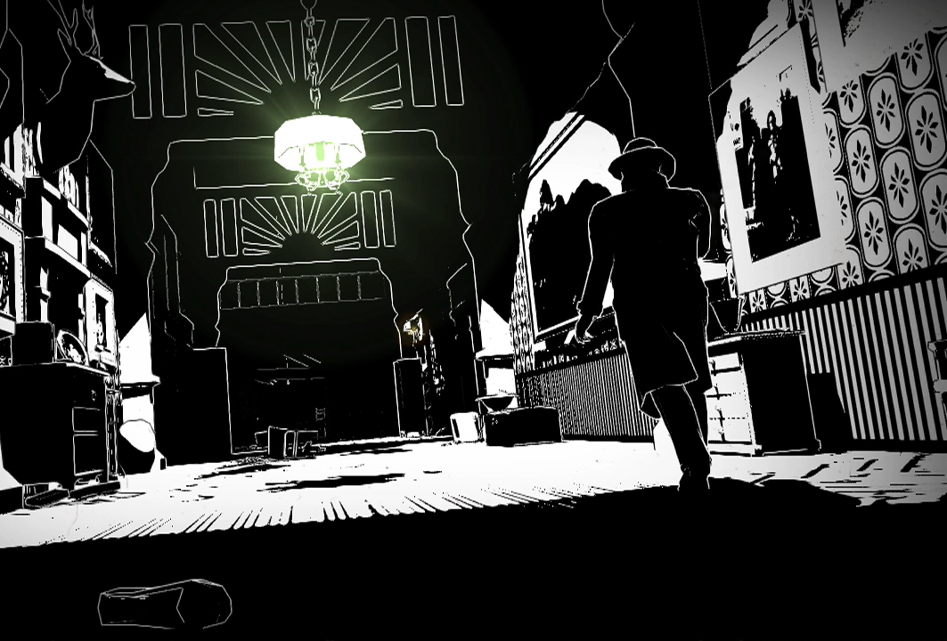
Partir du vécu des journalistes
L’importance de la question de l’auto-définition, prise dans une dynamique quasiment circulaire : lorsqu’il va plus loin que le relais docile, l’informateur a tendance à se sentir journaliste. S’il se sent journaliste, il a tendance à aller plus loin que le relais docile.
̀
« Je vais forcément être plus fier des papiers dans lesquels j’apporte des informations qui sont nouvelles, dans lesquels je vais pouvoir relayer des propos qui m’ont été donnés par des développeurs ou des gens qui travaillent chez des éditeurs. Quand je commence à apporter des informations qui sont un peu exclusives, c’est le moment où j’ai l’impression d’avoir fait un travail de journaliste » (Entretien du 14 janvier 2019 avec Loïc Ralet).
© Osome Studio / Ronan COIFFEC

Slide 13
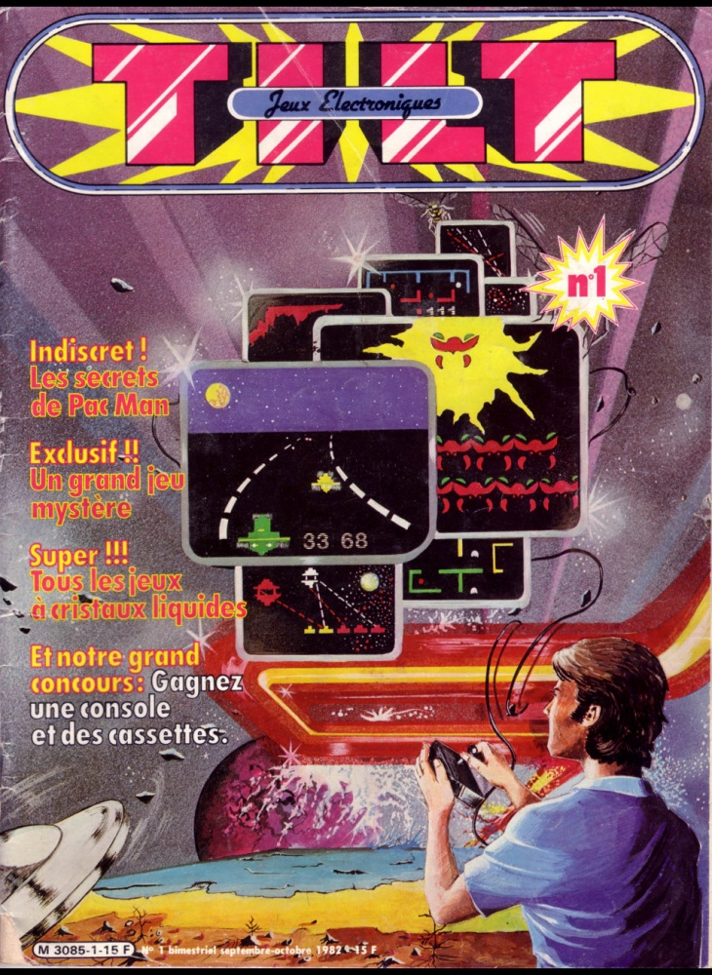
Le projet d’une « généalogie » de l’enquête
© Osome Studio / Ronan COIFFEC

Slide 14
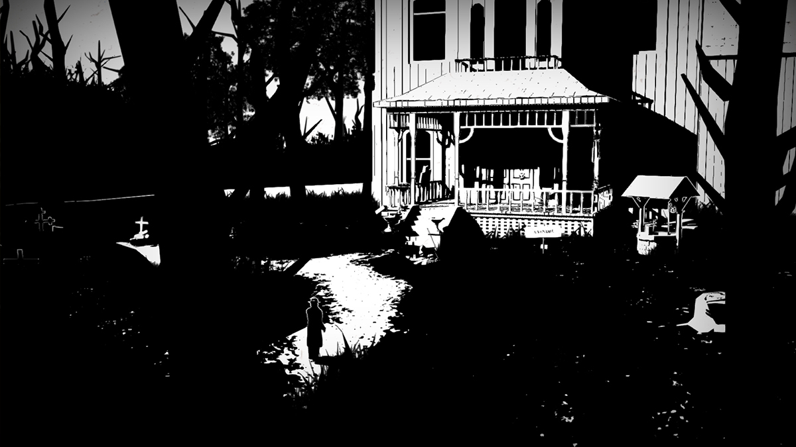
L’hypothèse du rôle-structurant de Future France : Avant, Pendant, Après.
© Osome Studio / Ronan COIFFEC

Slide 15
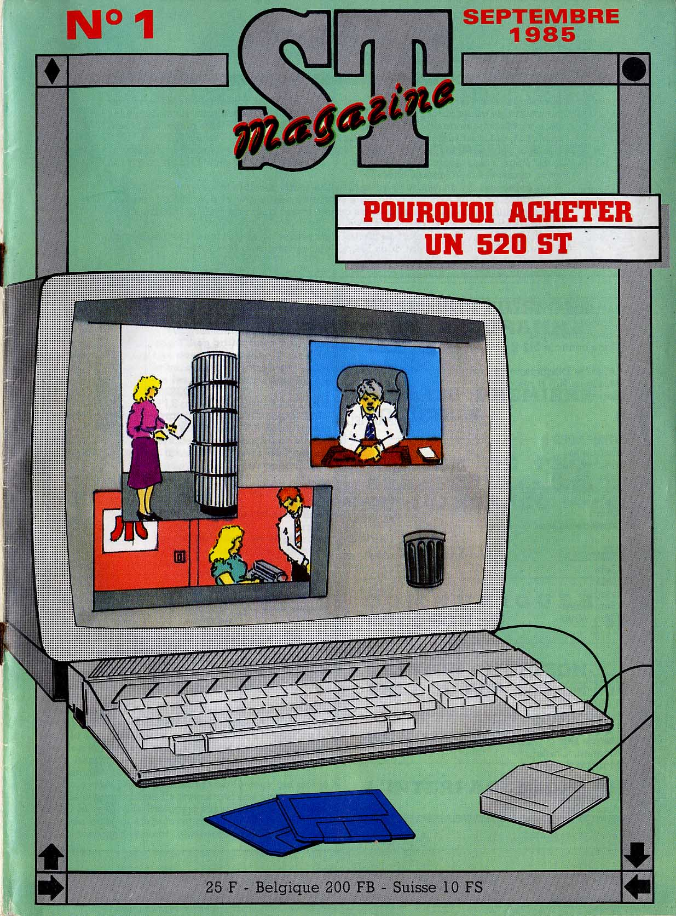
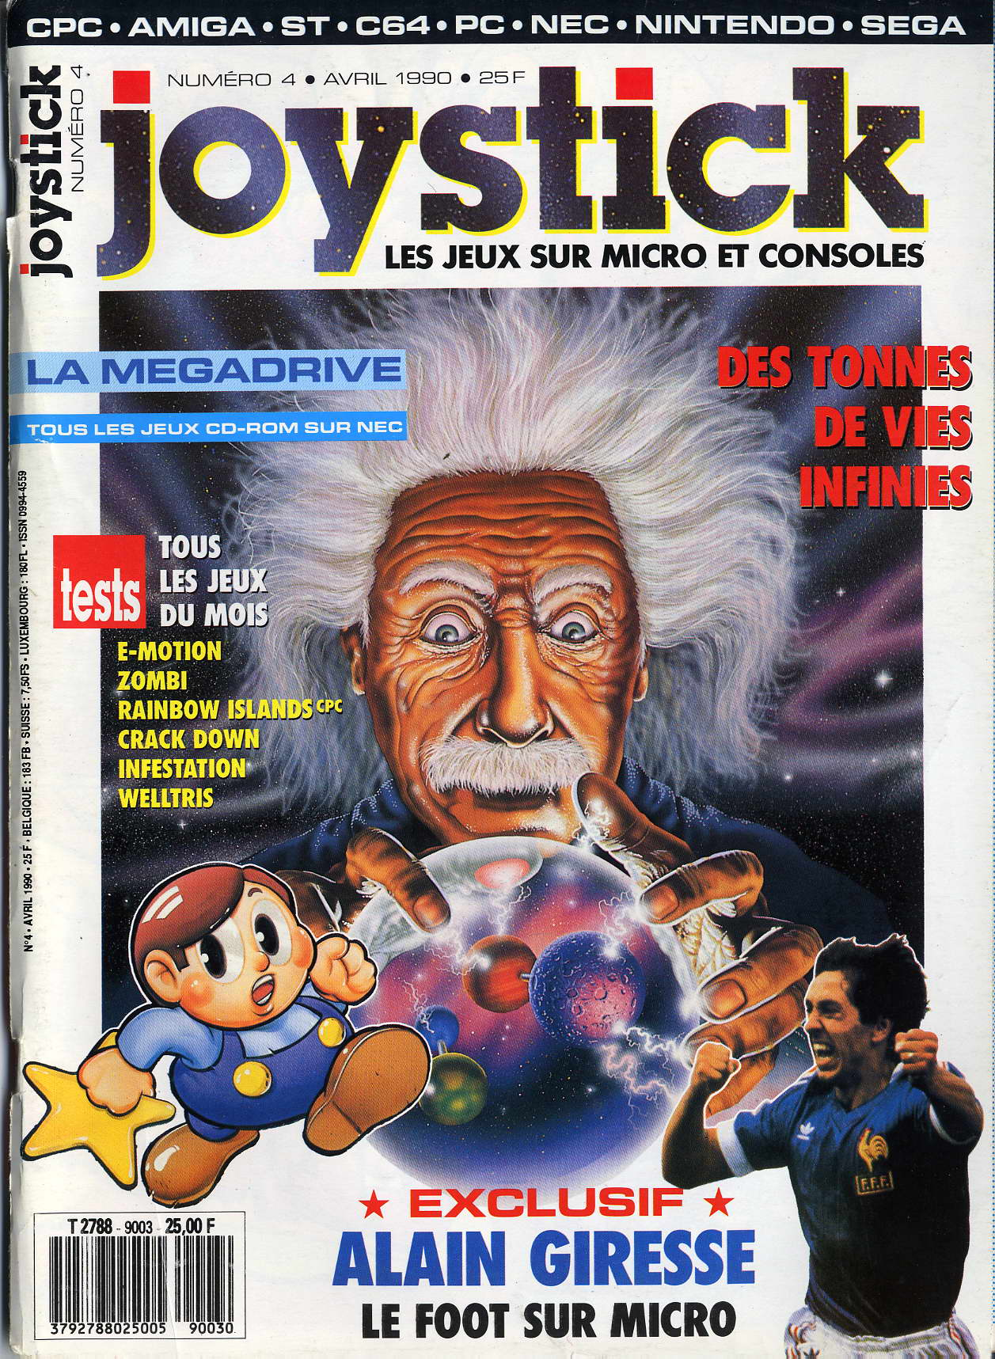
Une double méthode : l’analyse de textes…
Le prisme de 7 techniques d’enquête
(Interroger, Fouiller, Rechercher, Montrer,
Révéler, Vérifier, Déterrer)
D’une enquête « intra-jeu vidéo » vers le « péri-jeu vidéo »
Le rôle central de la motivation des journalistes
L’enjeu croissant de la valeur ajoutée (stratégique ou tactique)
19 médias répartis en trois groupes
771 articles étalés sur 37 années
© Osome Studio / Ronan COIFFEC

Slide 16
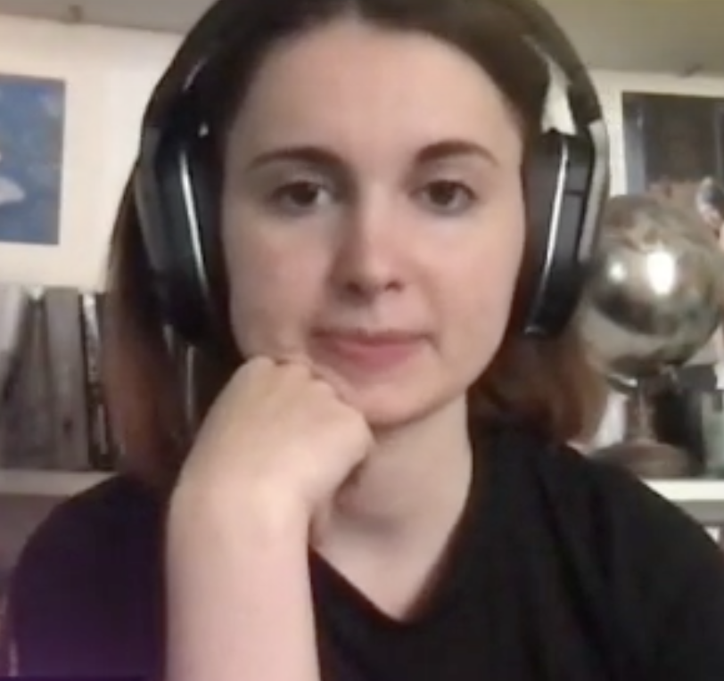
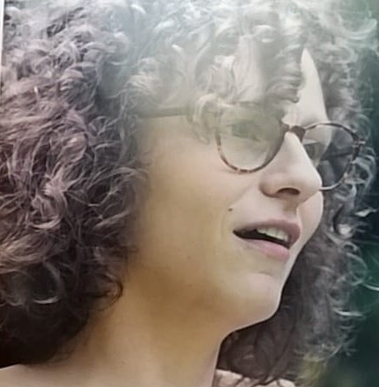
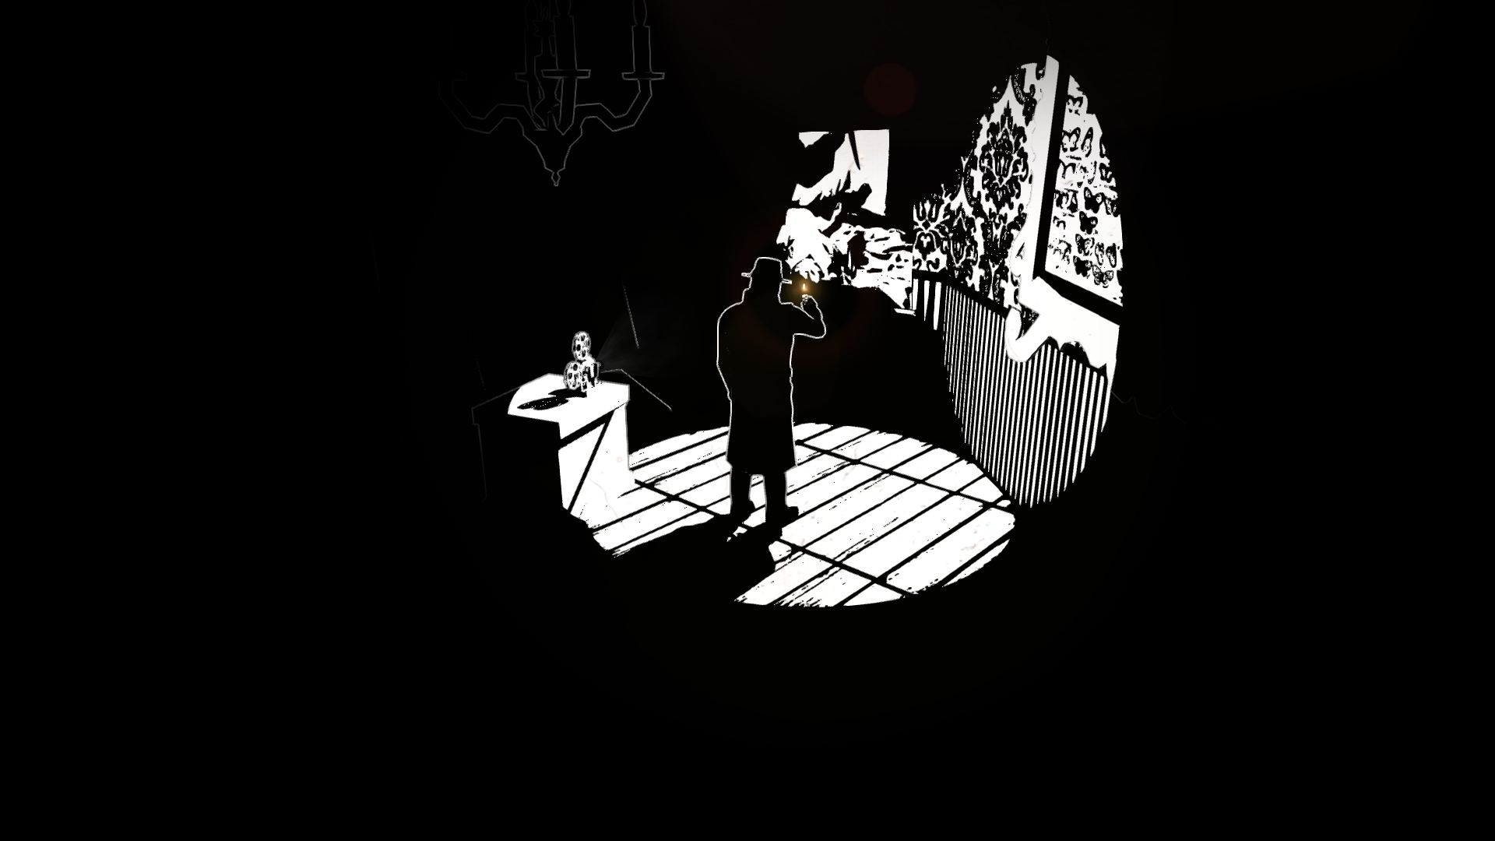
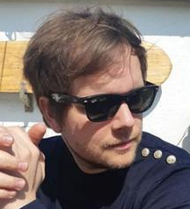
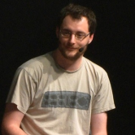
… Et 17 entretiens compréhensifs en théorisation ancrée
Daniel Andreyev
Héloïse Linossier
Samuel Demeulemeester
Nicolas Turcev
Cécile Fléchon
Julie Le Baron
Victor Moisan
Loïc Ralet
Corentin Lamy
Sébastien Delahaye
William Audureau
Patrick Hellio
Oscar Lemaire
Pierre-Alexandre Rouillon
© Osome Studio / Ronan COIFFEC

Slide 17
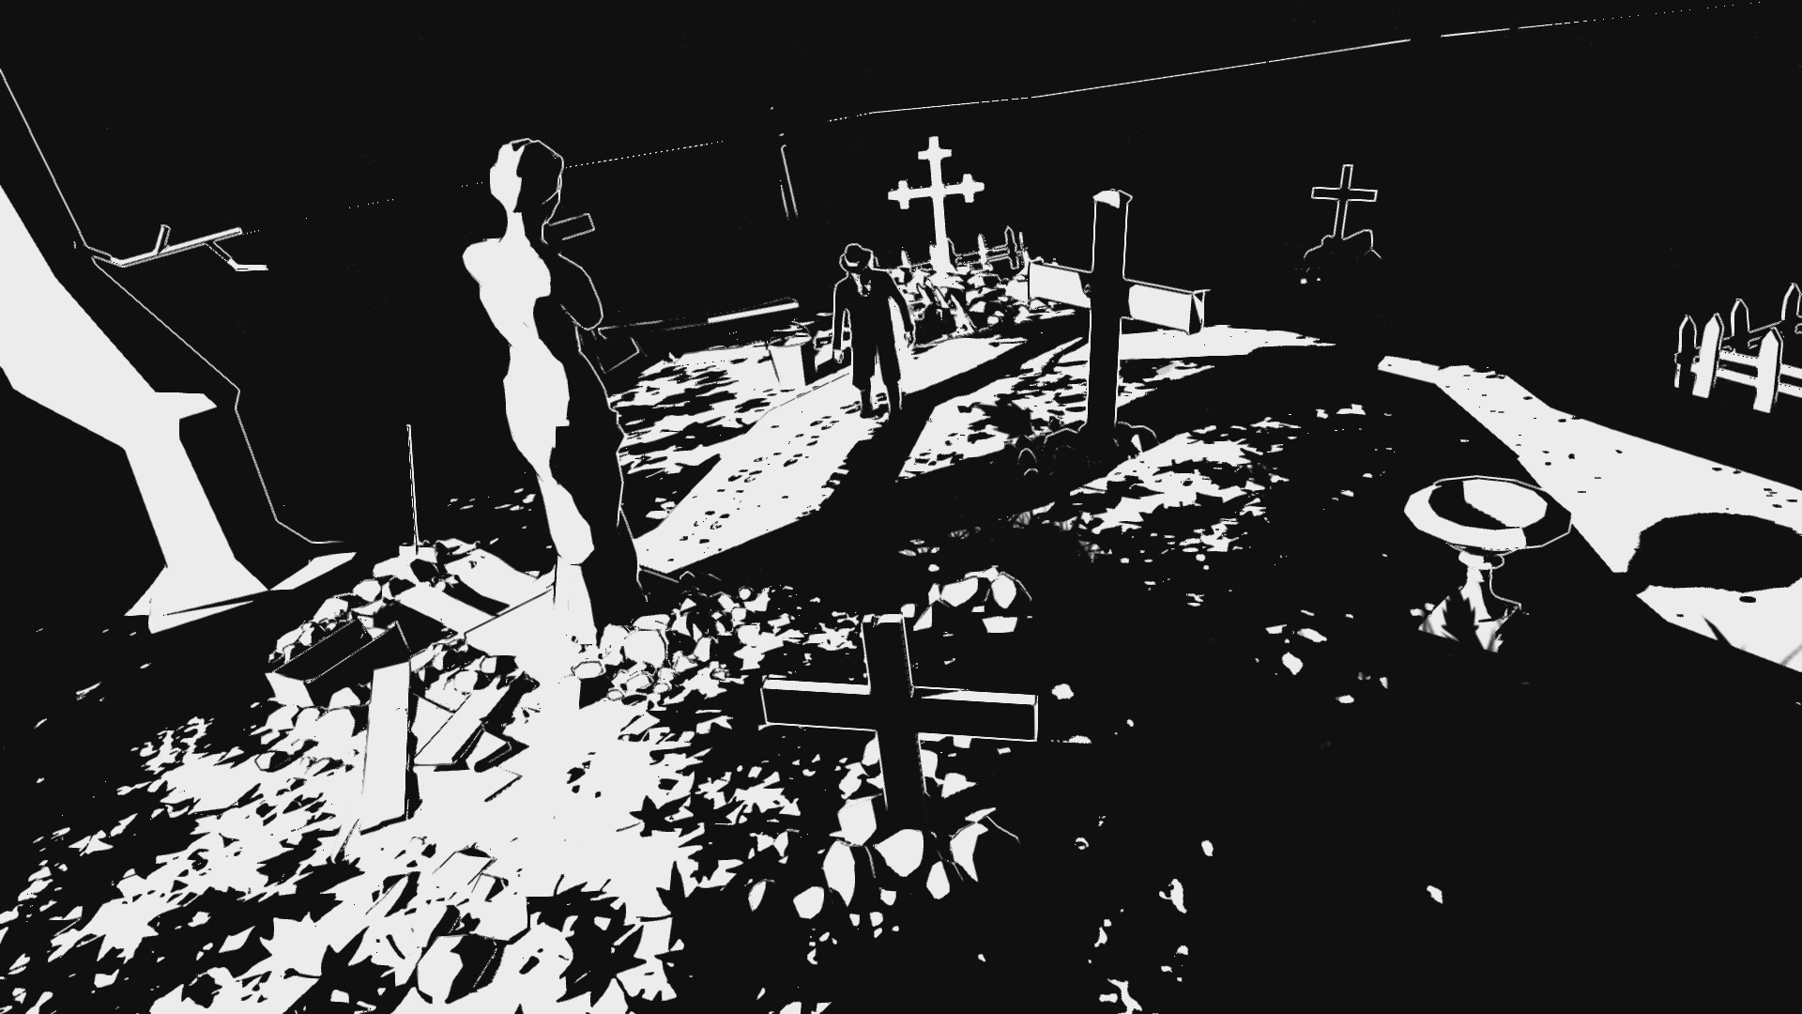
Des notions applicables à l’ensemble du champ journalistique
L’intra-cycle
La majorité des articles de la presse vidéoludique s’inscrive dans le cycle communicationnel de l’industrie, en épousant ses trois temps principaux (« news », « preview », « test »). La « routine éditoriale » (Vos et Shoemaker, 2009) des journalistes est tributaire de ces piliers et de leurs contraintes.
Le hors-cycle
Par « attitude active » (Vanesse, 2020), les journalistes font parfois le choix de s’écarter du flux communicationnel pour se pencher sur des faits qui en sont déconnectés, dans une dynamique de résistance tactique renouvelant leur routine éditoriale.
Le péri-jeu vidéo
Les journalistes mettent l’accent sur l’aspect humain, la narration de la multitude de paramètres conditionnant le développement d’une œuvre, plutôt que sur l’œuvre en elle-même. Celle-ci n’est parfois d’ailleurs qu’un prétexte à « raconter une histoire » : un jeu vidéo quelconque ou oubliable peut receler un récit journalistique passionnant.
L’intra-jeu vidéo
Les journalistes adoptant ce type de focalisation se concentrent sur le game, décortiquent ses composants intrinsèques sans s’intéresser au contexte dont ils découlent.
La Valeur Ajoutée Stratégique (VAS)
Observable au sein d’un texte, elle symbolise à la fois un effort consenti par le journaliste, mobilisant les techniques d’enquête pour fournir des éléments que les lecteurs ne liront pas ailleurs, et une orientation souhaitée par les décideurs du média-diffuseur, qui utilisent cet apport pour mener à bien leurs objectifs. Dans le corpus étudié, elle se décline en vingt-deux types différents.
La Valeur Ajoutée Tactique (VAT)
Dirigée avant tout vers le journaliste et ses envies, elle ne s’observe pas « à l’œil nu » et nécessite de sonder le vécu. Elle vise à renouveler la routine éditoriale des journalistes, à ce qu’ils prennent du plaisir à travailler, à ce qu’ils mettent du cœur à l’ouvrage volontairement.
© Osome Studio / Ronan COIFFEC

Slide 18
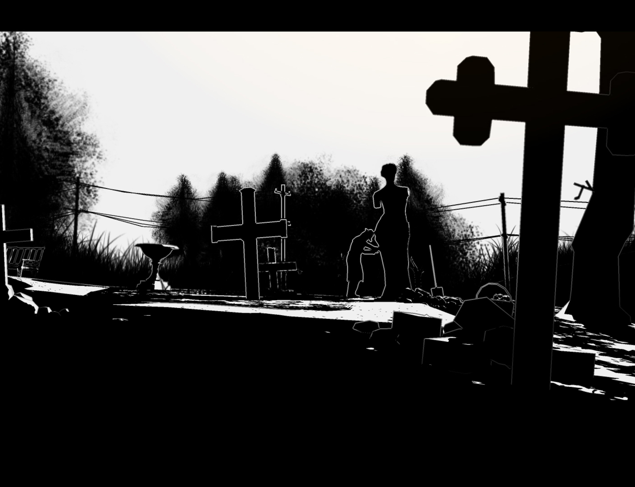
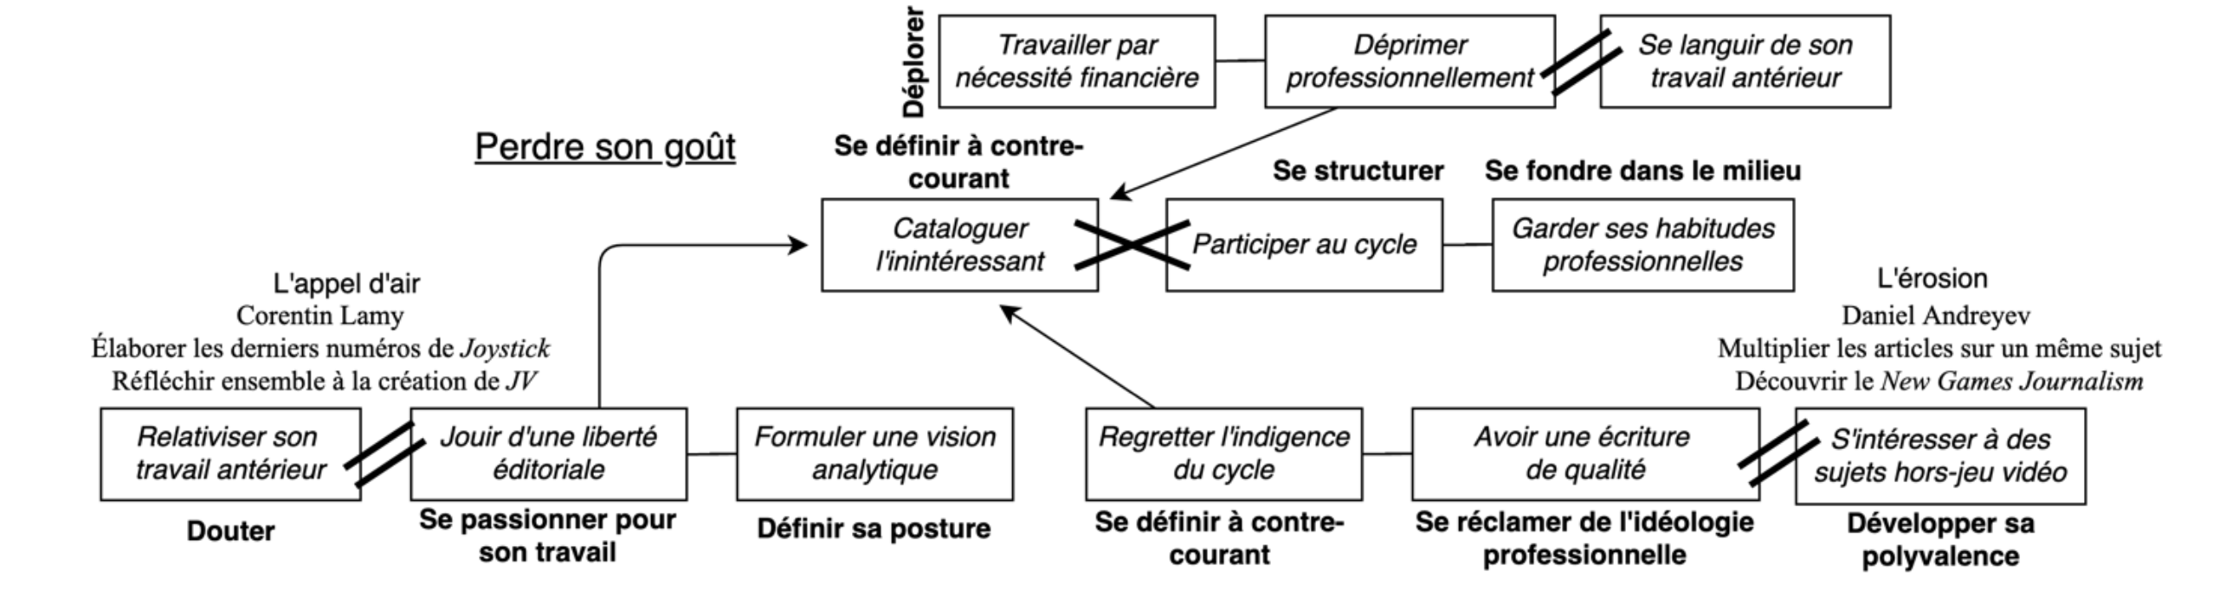
Le goût pour l’enquête est précédé d’un dégoût pour la « Routine éditoriale »
« J’ai dû mal à courir après l’actualité. [...] Je me demande comment des journalistes arrivent à s’y intéresser toute une vie. [...] C’est peut être un des écueils de la presse jeu vidéo d’aujourd’hui : elle est toujours dans le présent, en train de commenter l’actualité. C’est le jeu vidéo qui veut ça : il impose sa propre actualité en permanence. On est dans l’éphémère et on oublie souvent qu’il y a une histoire, un contexte. Ça, dans mon travail, j’essaie de ne pas l’oublier, de remettre les choses en perspective par rapport à ce qu’il y a pu se passer il y a dix ou quinze ans. [...] Rapporter des faits pour rapporter des faits, ce n’est pas intéressant. [...] Que tu aies fait une enquête ou une recherche, ce qui compte, c’est ton point de vue, en fait » (Entretien du 5 juin 2018 avec Victor Moisan).

Slide 19
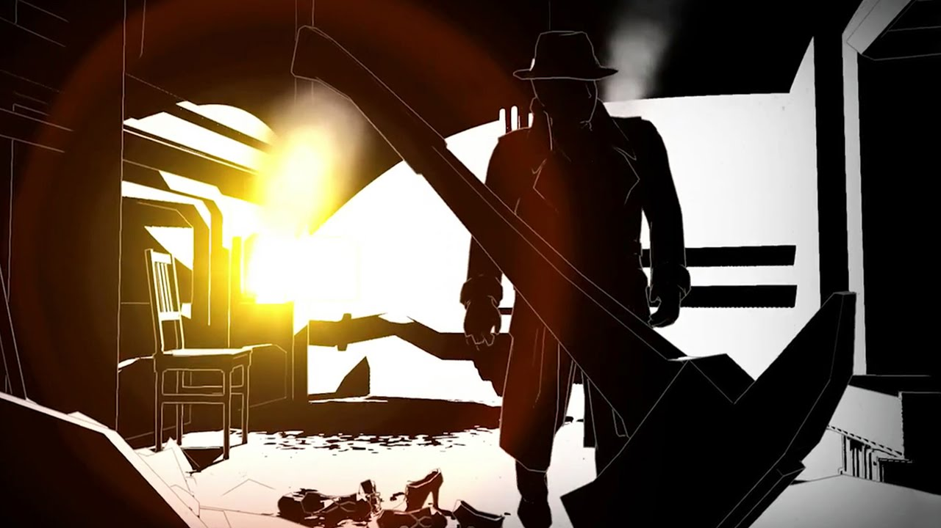
Se fixer ses propres limites, et les dépasser pour se sentir fier·ère de son travail
« Si on couvre une thématique avec un dossier, par la suite, on ne reviendra plus dessus avant plusieurs mois ou plusieurs années. Donc, si on le fait, il ne faut pas le rater. Il ne faut pas le rater pour soi, parce qu’après on est frustrés, et il ne faut pas le rater pour le public, parce que, sinon, ils ont un truc qui n’est pas intéressant et forcément inutile. […] Ce genre de dossiers-là, ça arrive parfois : il faut bien remplir le magazine. Mais voilà, il faut essayer de limiter ça le plus possible »
L’enquête, on la fait POUR SOI avant tout, pour les lecteurs ensuite
« Dès que je fais autre chose que du jeu vidéo pur, c’est que c’est un truc qui m’intéresse, généralement, donc [j’y investis] beaucoup de temps. je peux y passer des semaines, et ce n’est pas grave. Typiquement, il y a des dossiers sur lesquels j’ai bossé pendant deux mois, seul dans mon coin. Et même si on m’avait dit : “non, ne le fais pas”, j’aurais quand même publié le document, parce que c’est vraiment des trucs qui me tiennent à cœur » (Entretien du 20 octobre 2017 avec Sébastien Delahaye).

Slide 20
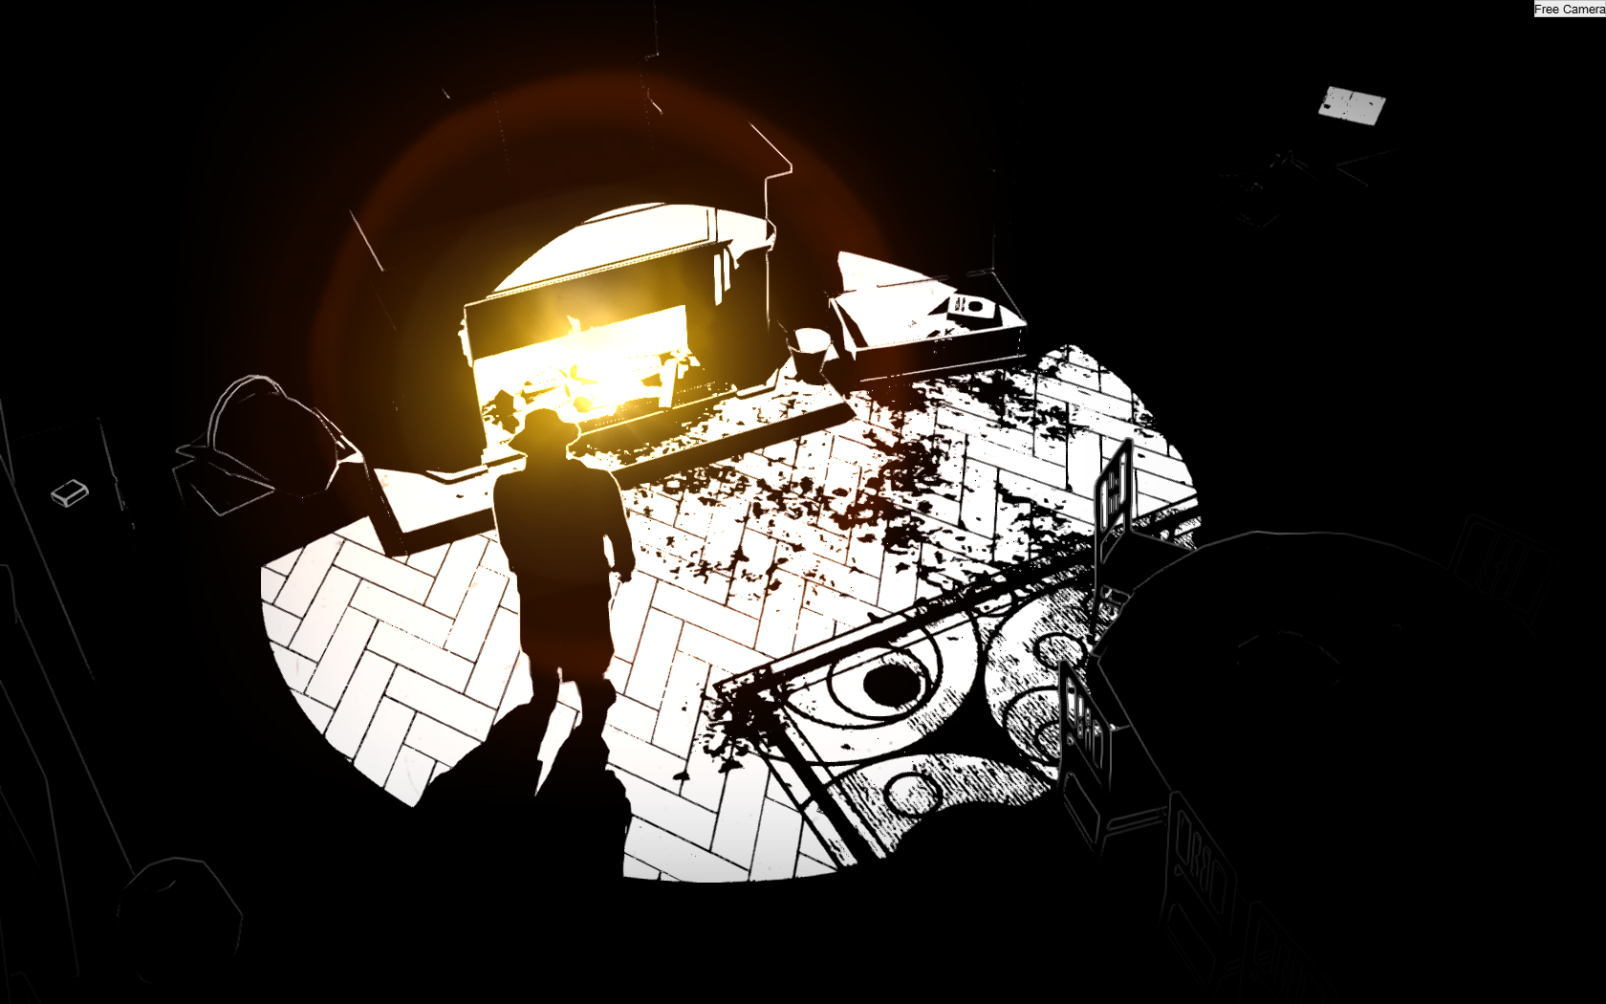
Oser déranger ; sortir du rôle de « passe-plat »
« Un éditeur de jeu vidéo qui sort, je ne sais pas, un jeu de bagnoles, il a envie que tu dises : “ouah, dans ce jeu vidéo, il y a plein de voitures et c’est trop bien”. Il n’a pas envie que tu racontes l’histoire du mec qui a bossé derrière. Ce n’est pas une sale histoire, ce n’est pas une histoire cachée, mais c’est juste que ce n’est pas le message qu’il a envie de passer. Peut-être qu’en cela, aller voir le jeu vidéo et demander aux développeurs ce qu’ils ont mangé au petit-déjeuner, c’est peut-être déjà un peu une enquête, parce que ce n’est pas du tout le message que l’éditeur a envie de passer » (Entretien du 8 février 2019 avec Corentin Lamy).
« En fait, il n’y a pas un seul sujet que la presse quotidienne ne traite qui ne puisse pas être traité par la presse jeu vidéo. Parce que, comme tout média culturel, le jeu vidéo recouvre une variété assez incroyable de domaines. Parce qu’il est concerné par l’économie, le sport, il touche à l’animation, les technologies, l’informatique, l’économie de l’innovation. Il est également concerné par le droit social, par les questions de mixité, de représentation... À partir du moment où on a dit que le [jeu vidéo] pouvait être un miroir de la société, ça veut dire qu’il faut accepter de prendre le miroir pour tout ce qu’il reflète, et pas juste pour l’objet de consommation. Et une partie de la question [que vous me posez], “est- ce qu’il peut y avoir de l’investigation dans la presse jeu vidéo ?”, repose, je pense, sur la simple prise de conscience qu’on peut parler de jeu vidéo autrement qu’en parlant du produit jeu vidéo » (Entretien du 19 janvier 2018 avec William Audureau).

Slide 21
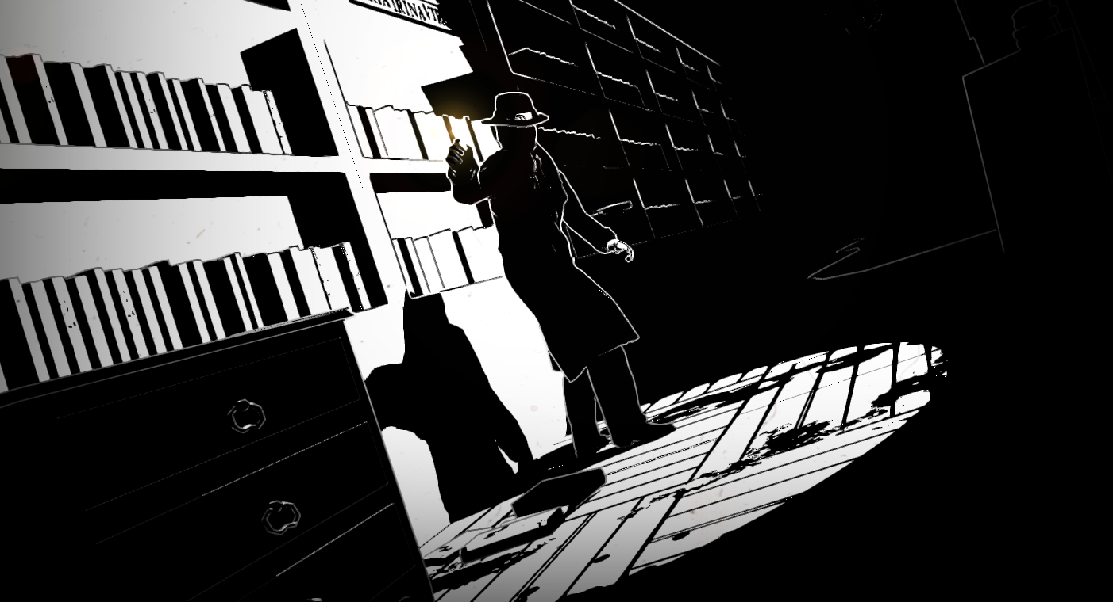
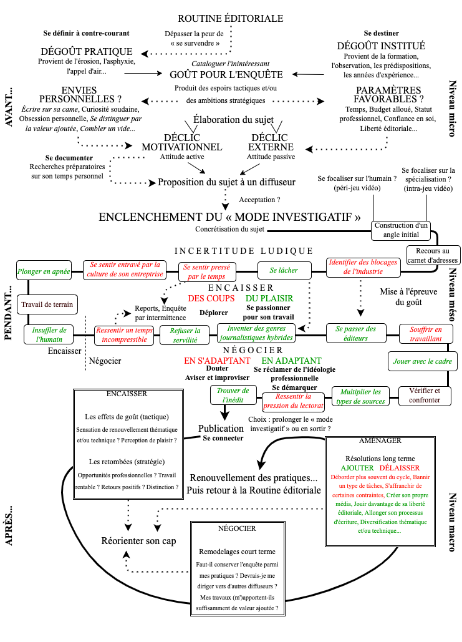
Une enquête « par intermittence »
Le mode investigatif
© Osome Studio / Ronan COIFFEC

Slide 22
La thèse est disponible en ligne !
Avez-vous des questions ?
https://orbi.uliege.be/handle/2268/288409
Tweet épinglé sur mon profil (@Bkrywicki)
Défense de thèse disponible sur Youtube (chaîne du Liège Game Lab)

